Slide 1

#PowerOfCooperation
Willkommen zur
9. Jahreskonferenz!
WLAN: guest@bdo
Passwort: BDO_Mobile!2501

Slide 2
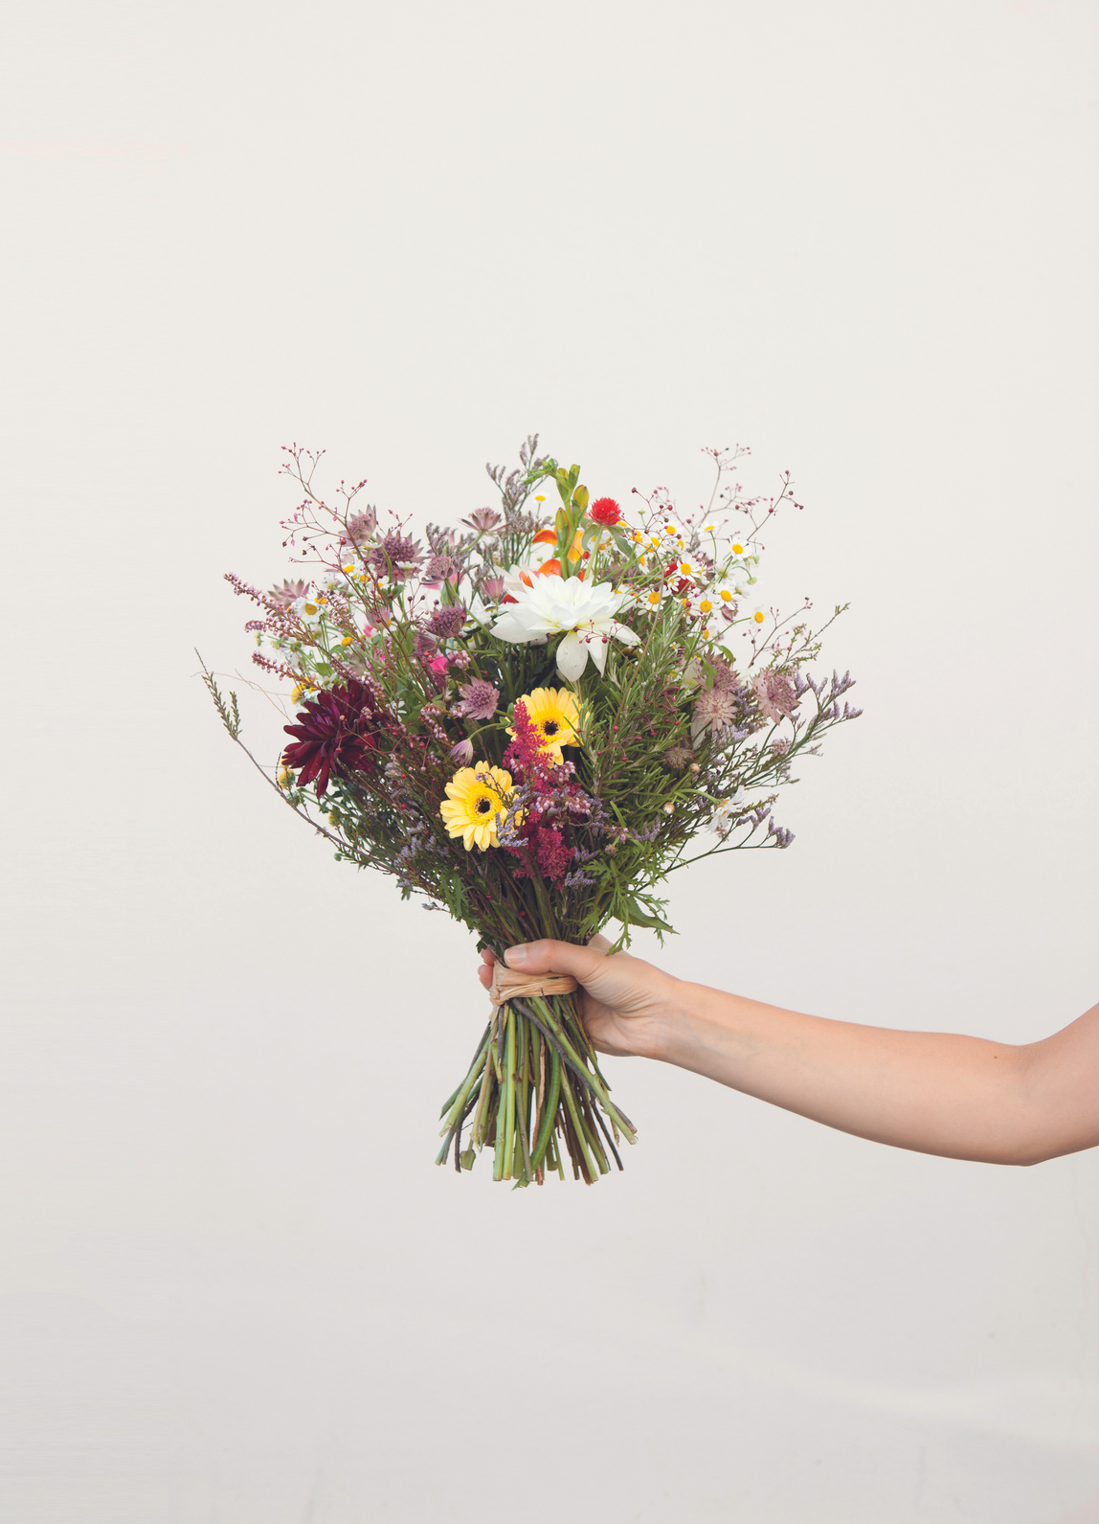
Eröffnung
Katharina Turnauer
Präsidentin, Verband für gemeinnütziges Stiften

Slide 3
Eröffnung
Barbara Fahringer-Postl & Florian Meindl
BDO Austria

Slide 4

Beratungslounges
ace – Datenbanken und KI bei Mario Simandl
BDO – Gemeinnützigkeit und Steuern bei Barbara Fahringer-Postl & Daniela Sperz
DIRECT MIND – Fundraising bei Katrin Riedl & Andreas Zednicek
LeitnerLaw – Stiftungsrecht bei Edin Šalo
Information und Anmeldung beim VgS-Stand im Foyer

Slide 5
Studie: "Kunst- und Kulturstiftungen
in Österreich"
Reinhard Millner
NPO & SE-Kompetenzzentrum
Wirtschaftsuniversität Wien

Slide 6
Gerne teilen wir einzelne Slides der Präsentation zu Kunst- und Kulturstiftungen mit Ihnen.
Anfragen an: office@gemeinnuetzig-stiften.at

Slide 7
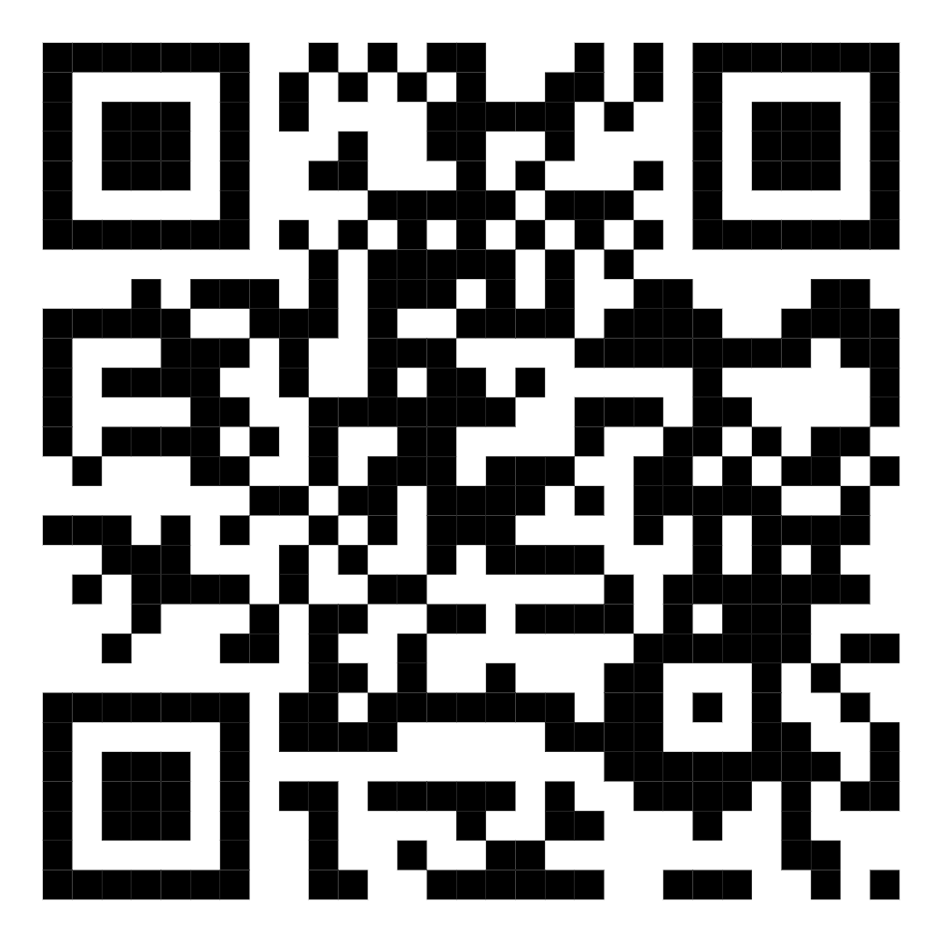
Webinar zur Studie
"Kunst- und Kulturstiftungen
in Österreich"
3. November 2026
In Kooperation mit dem Fundraising Verband Austria
Anmeldung auf unserer Website möglich:

Slide 8
Podiumsgespräch:
Fördern mit Wirkung –
Ziele und Herausforderungen
Theresia Niedermüller, Bundesministerium für Wohnen, Kunst, Kultur, Medien und Sport
Gabriele Semmelrock-Werzer, Kärntner Kulturstiftung
Michael Gröschl, Esterhazy Privatstiftungen
Jutta Gnaiger-Rathmanner, Impulse Privatstiftung

Slide 9
Pause
bis 11.00 Uhr
WLAN: guest@bdo​
Passwort: BDO_Mobile!2501​

Slide 10
World Café: Wissen teilen.
Ideen entwickeln. Kontakte knüpfen.
Veranlagungsstrategie Reinhard Friesenbichler Drei Hebel effektiver Organisation Kristina Hüngsberg Demokratie stärken durch digitale Bildung Norbert Stute Wirkungsmessung Christian Horak Markenschutz für Stiftungen Sabine Straßer | Immobilien und Stiftungen Louis Obrowsky Haftung im Stiftungsvorstand Alexander Hasch & Felix Hasch The latest EU AI Act changes in practice (ENG) Julia Drumel & Kate Lukien Fundraising Andreas Zednicek & Katrin Riedl Was schreibt die KI über Sie? Stephan Ifkovits (ab 11.30 Uhr)

Slide 11
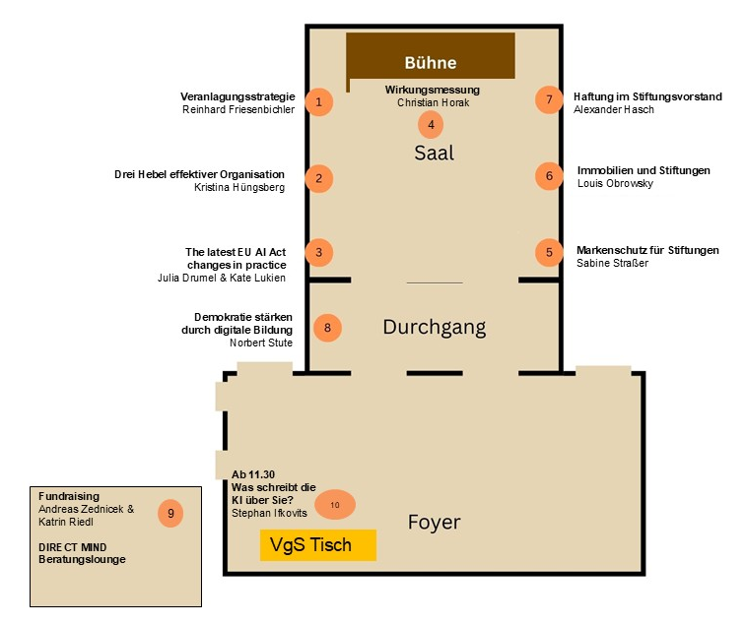
World Café: Raumplan

Slide 12
Mittagspause
bis 13.00 Uhr
Guten Appetit!

Slide 13
Power of Cooperation in Action –
6 Erfolgsbeispiele

Slide 14
Stephanie Cox
Ashoka Österreich

Slide 15
Power Of Cooperation – in Action

Slide 16
Katharina Binder
Media Forward Fund

Slide 17
Power of Cooperation – in Action
Wien, Tag der Stiftungen 2026
Katharina Binder,
Head of Partnerships

Slide 18
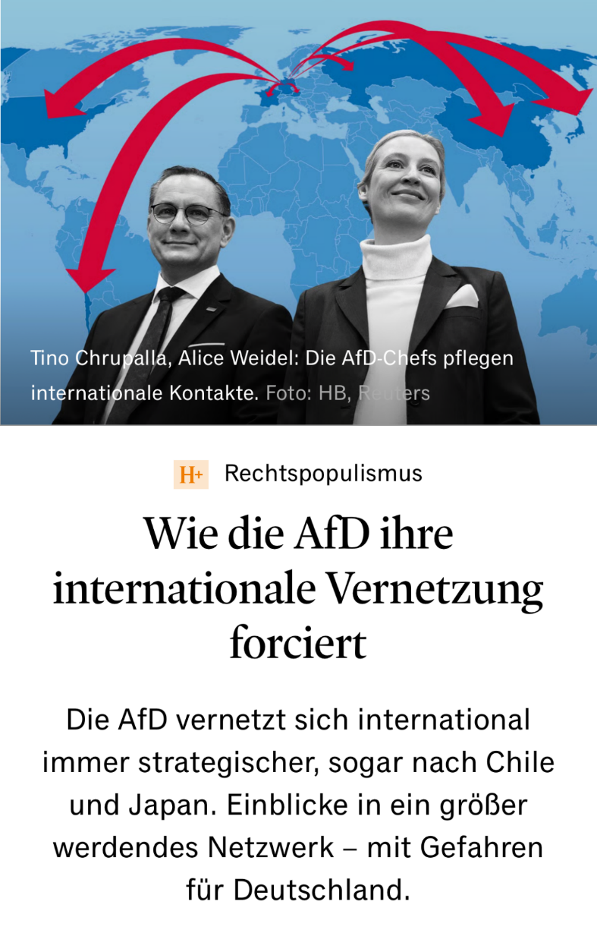
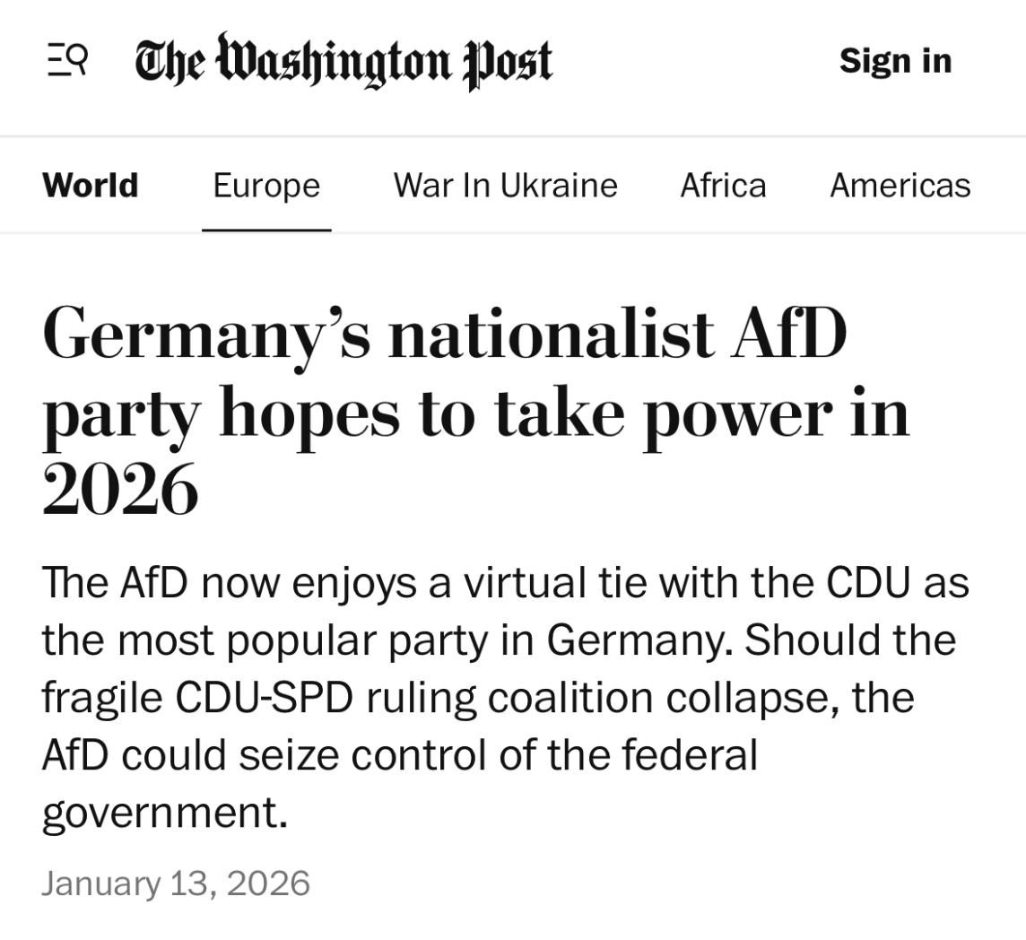
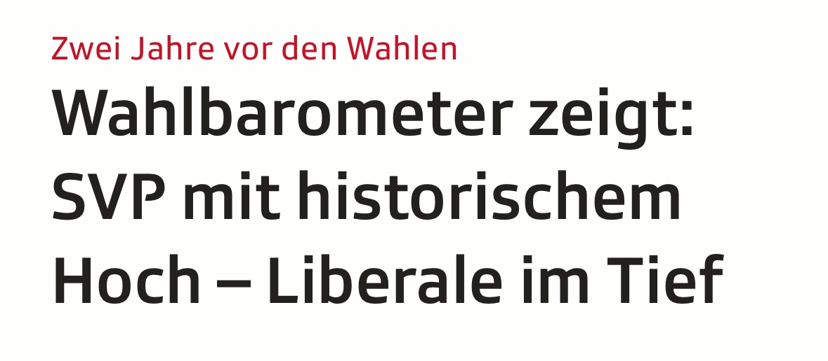
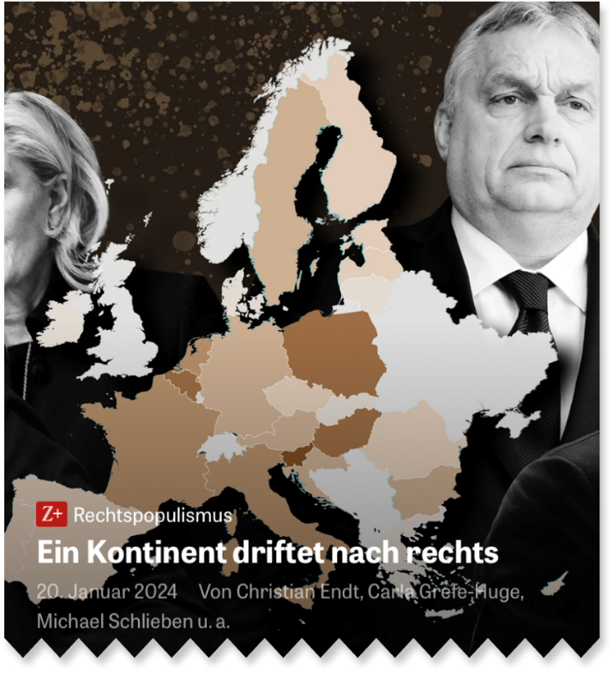
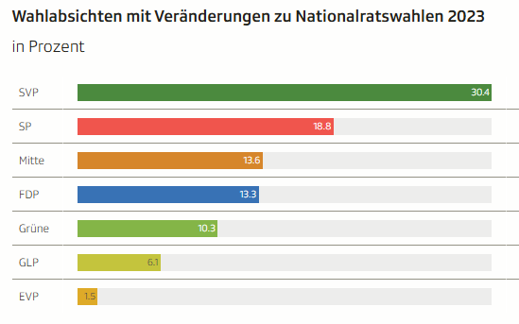
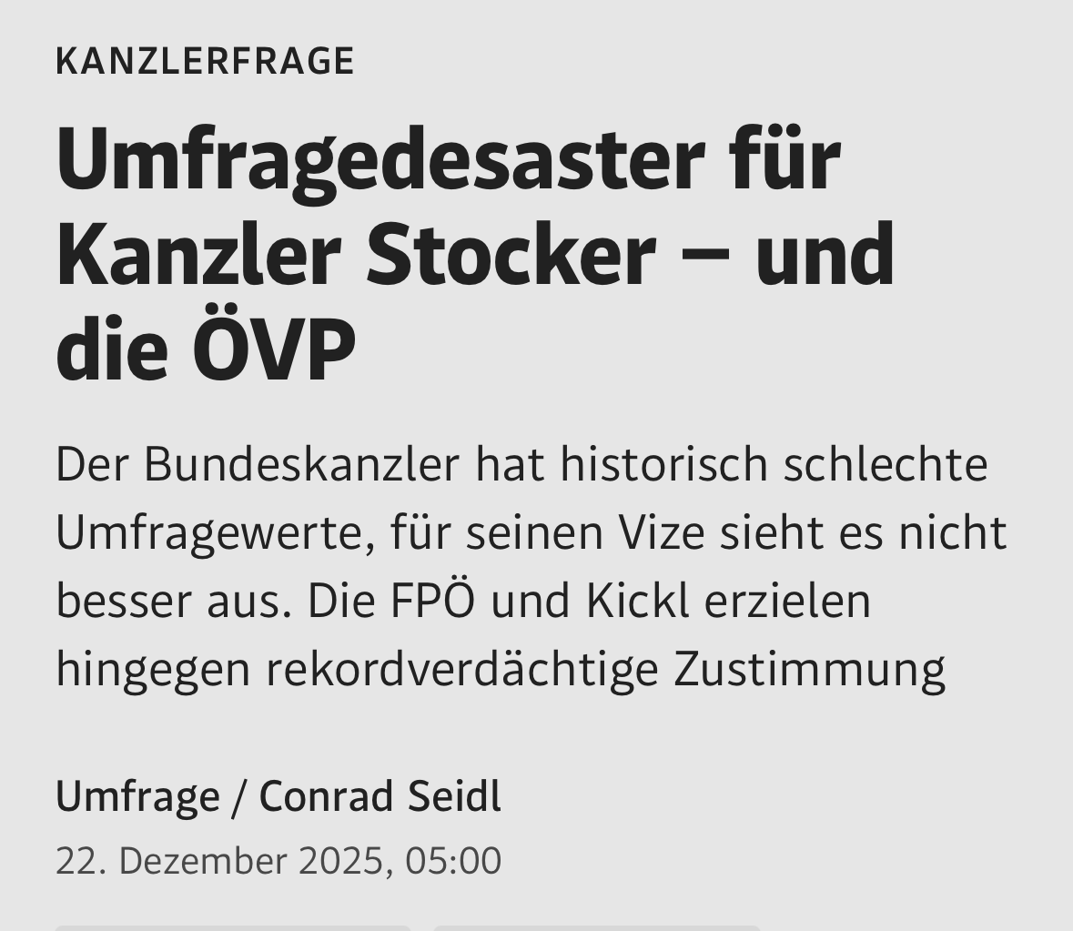
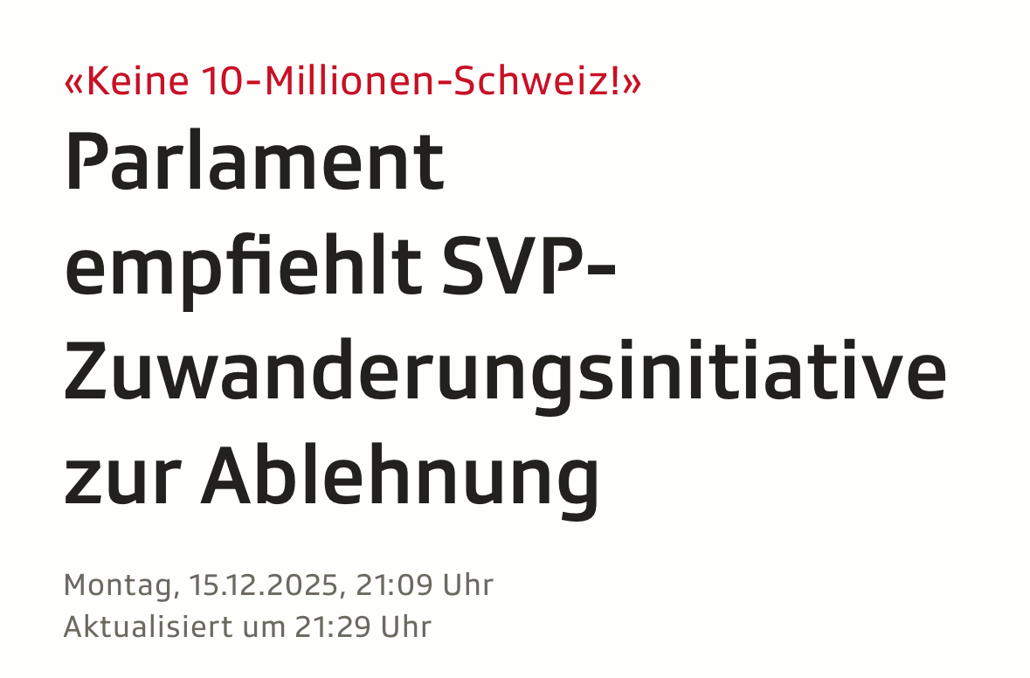
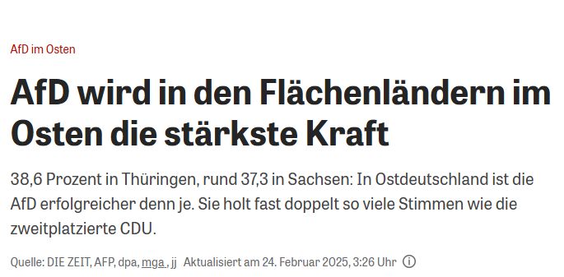
Polarisierung unserer Gesellschaft

Slide 19
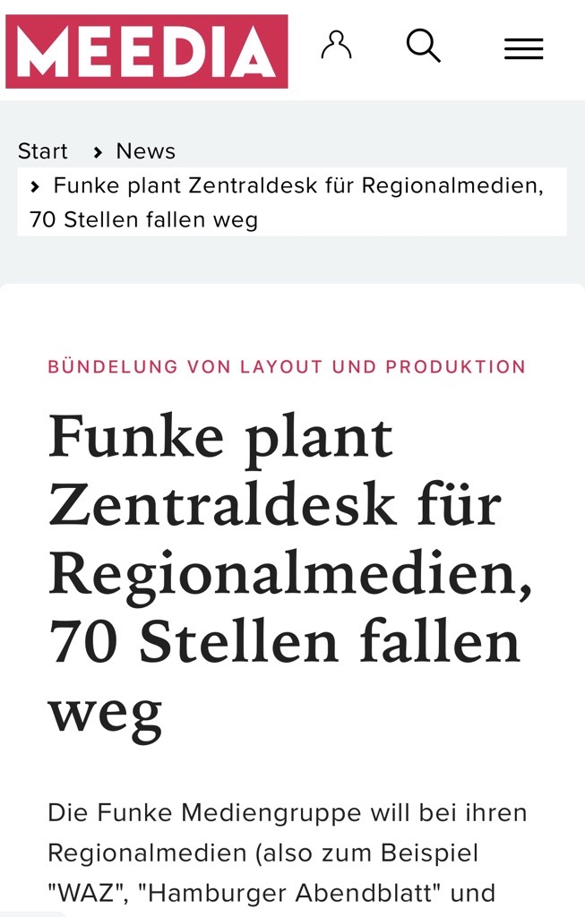
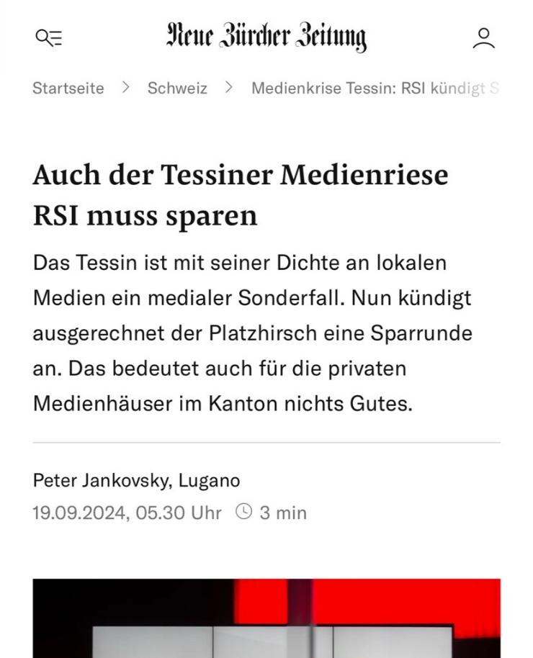
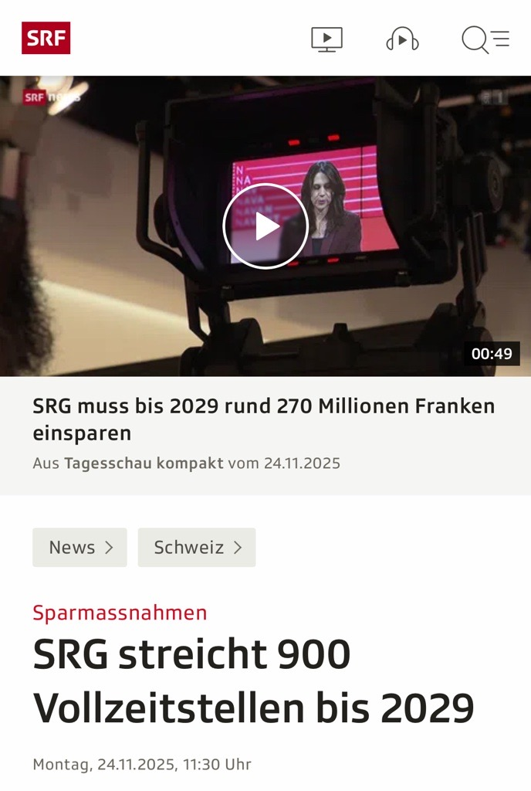
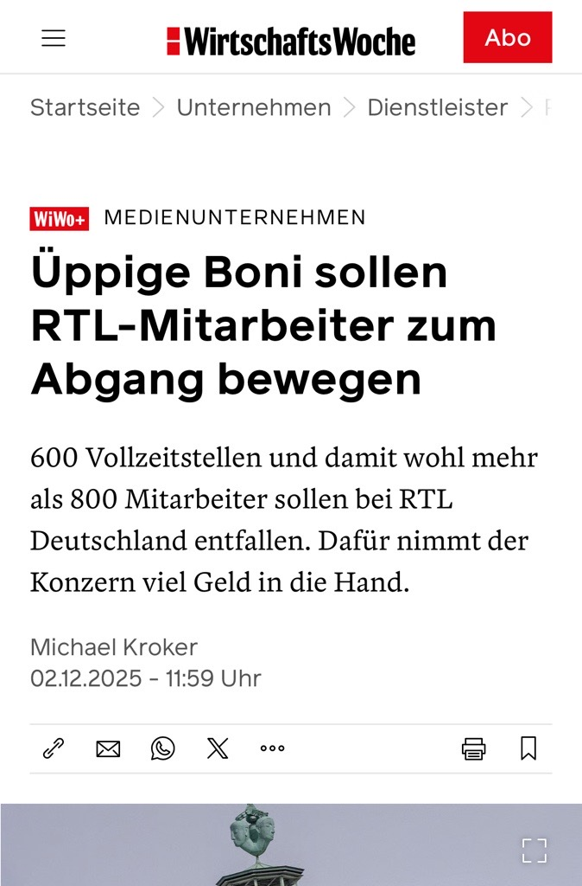


Medien in der Transformationskrise

Slide 20



Slide 21
Zielsetzung des Fund
Der Media Forward Fund soll zu mehr unabhängigen Qualitätsmedien mit tragfähigen Geschäftsmodellen führen, die starke, vertrauenswürdige Inhalte publizieren und damit die Demokratie im DACH-Raum stärken.

Slide 22
Konkretes Förderangebot
neu
01
02
03
Upskilling &
Community
Forschung &
Entwicklung
Fördercalls

Slide 23
Der Fund kann modular in jeder Entwicklungsstufe und in jeder Region fördern
neu
neu
Launch Grants
(1 Jahr)
Strategy Grants
(1 Jahr)
Growth Grants
(2 Jahre)
Markteinführung*
Problem-u. Chancen-Analyse
erhöhte journalistische Relevanz
Proof-of-Concept
Erhebungen & Praxistests
gestärkte Organisation
Product-/Market-Fit
Wachstumsstrategie
gesteigerte finanzielle Tragfähigkeit
*Angebot und/oder Format und/oder Vertriebsweg und/oder Erlösquelle
Notes:
MK

Slide 24
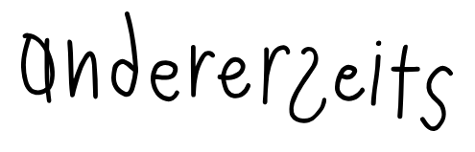

Highlights aus zwei Jahren Förderpraxis
20
13
4,1
Mio.
Grantees
an Grantees zuerkannte Förder-mittel
eingeworbene Mittel im Fundraising
Mio.
aus DE, AT und CH

Slide 25
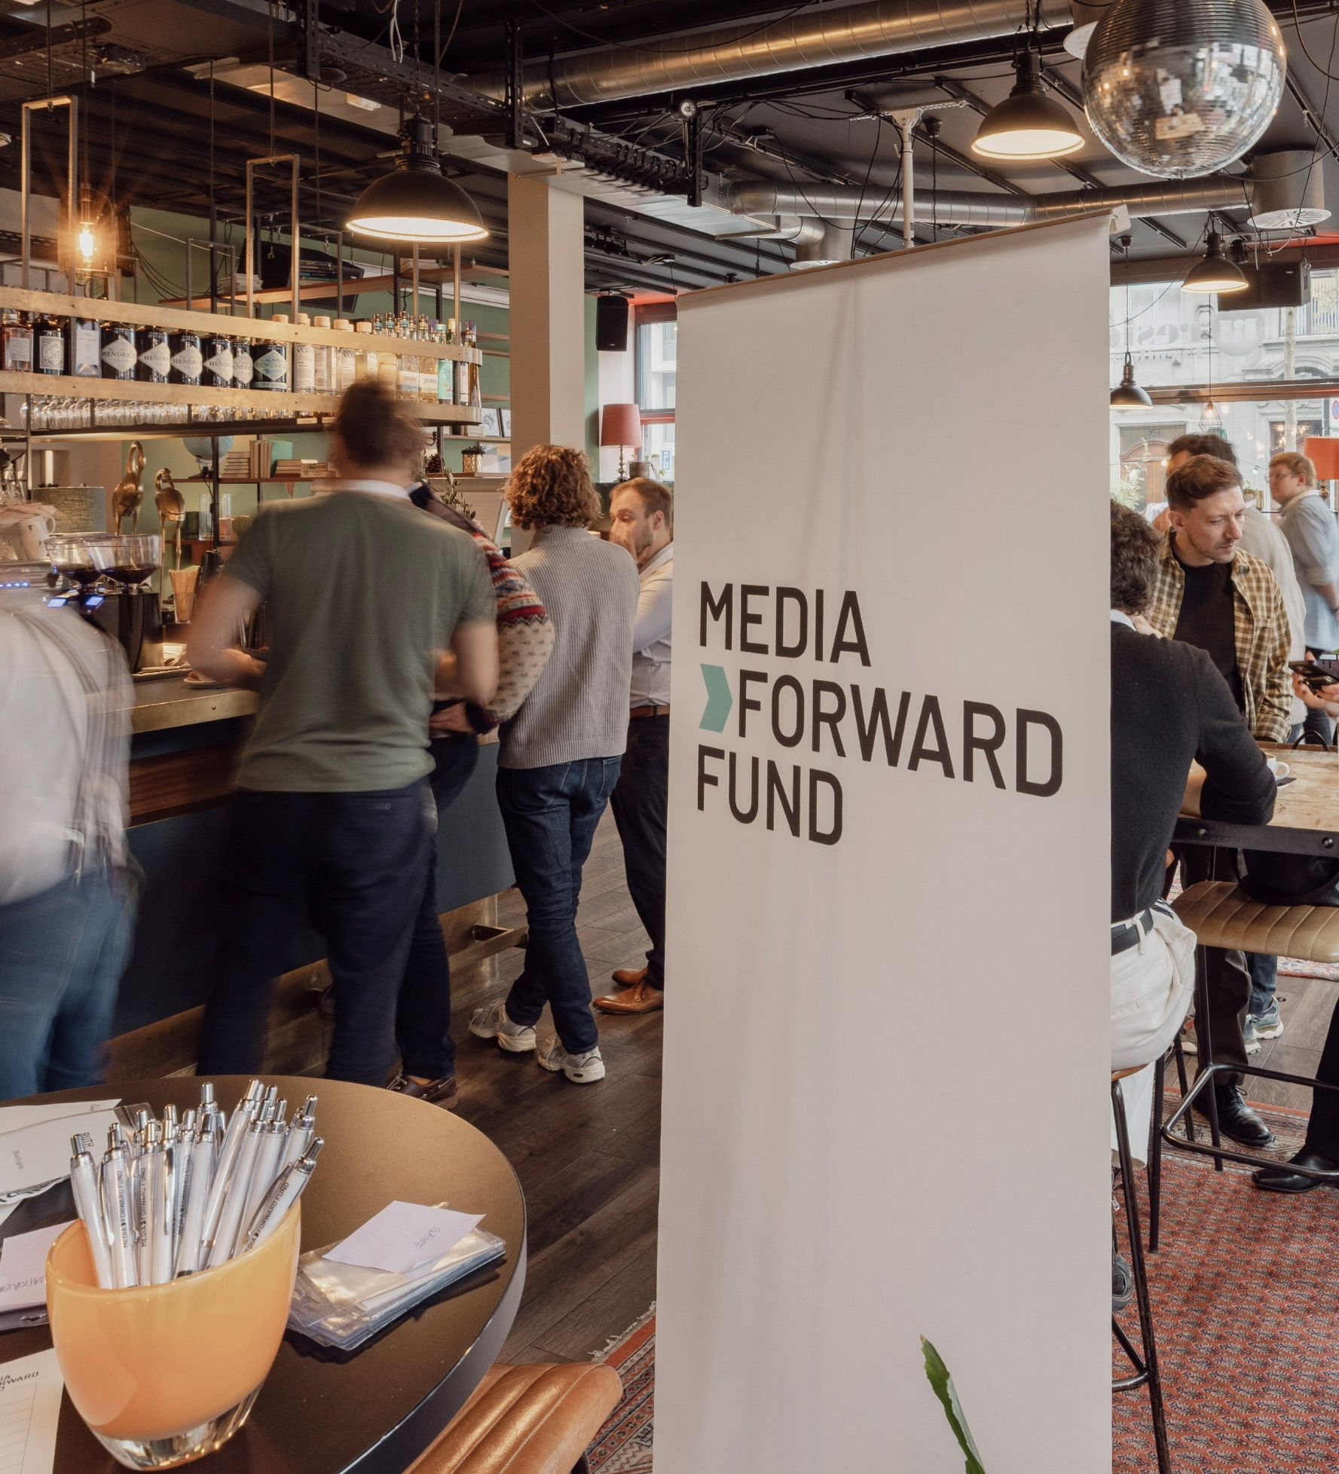
Power of cooperation
Wir verstärken unsere Wirkung durch gute Kooperation auf drei Ebenen:
Fundraising
Förderprogramm
Wissenstransfer
das WARUM wir den Fund gegründet haben; sie wissen, dass es eine Medienkrise gibt, mehr aus Stiftungssicht, warum DACH-weit gemeinsam, und Erinnerung, dass sie Gründungsmitglieder sind, MCH auch Co-Gesellschafter sind

Slide 26
Philanthropische Kollaboration als Erfolgsmodell
Fördernde Partner
Unabhängige Jury
Förderpartner
Stiftungen
Förderpartner
Privatpersonen
Förderpartner
Open Calls
Upskilling
Community
F&E
Öffentliche Hand
Förderpartner
Förderpartner
Impact Investoren
Förderpartner

Slide 27
Förderung im Pool hat viele Vorteile
Keine direkte Medienförderung: Zwischen Geldgebern und Entscheidern, wer das Fördergeld bekommt, gibt es eine strukturelle Trennung.
Das Konzept erfüllt damit die Staatsferne und weitere wichtige (öffentliche) Fördervoraussetzungen.
Mit uns können Stiftungen ohne Zeitverlust ab sofort in die Medienförderung einsteigen, ohne eigene Strukturen aufzubauen.
Medienförderung wird nur mit diesem umfassenden Förderangebot nachhaltig wirksam. Wir haben im Pool die Mittel und das Know-How.
Förderentscheidungen sind komplex: Eine unabhängige Expert:innen-Jury entscheidet anhand eines umfassenden Kriterienkatalogs
Erfolgsrezepte der Digitalökonomie können länderübergreifend adaptiert werden.
Diese Präsenz, Kraft und Geschwindigkeit erreichen wir nur gemeinsam

Slide 28
Ein Poolmodell ist auch in anderen Bereichen der Stiftungsarbeit sinnvoll
Expertenjury sichert Qualität und Unabhängigkeit
Umfassenderes Förderangebot wird möglich
Verbessertes Coaching und Monitoring
Effizienterer Overhead
Verbessertes Peer-Learning der Förderpartner
Erhöhte Handlungs-fähigkeit

Slide 29
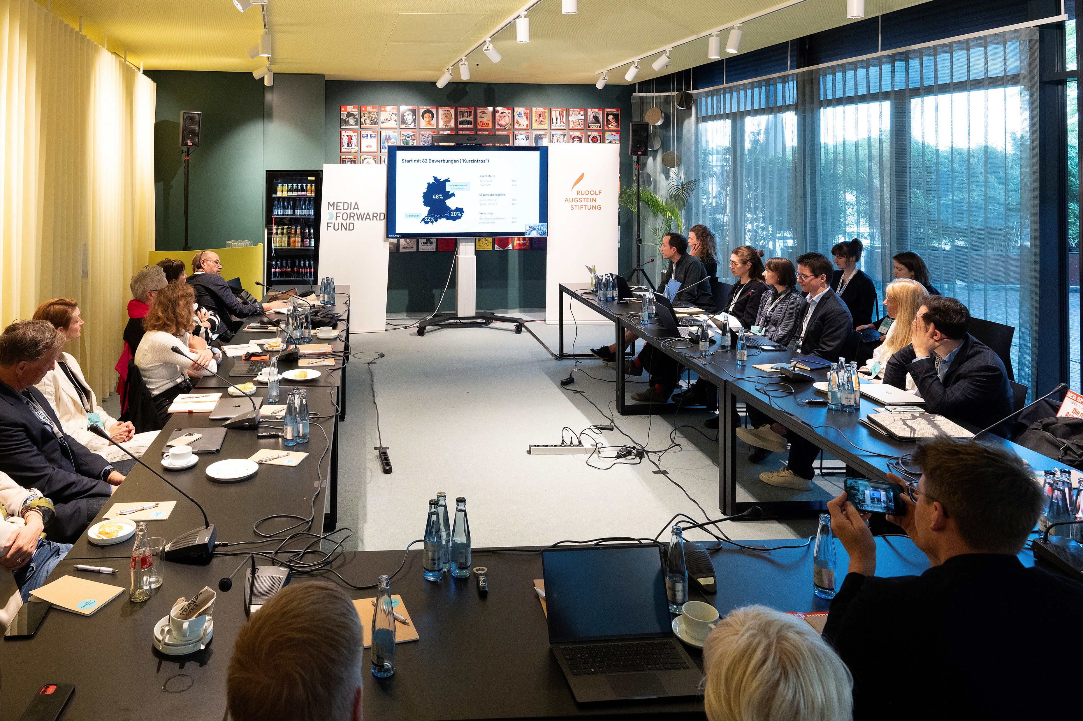

Slide 30

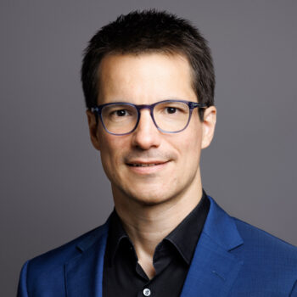
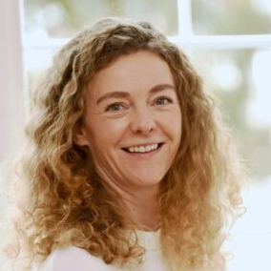
Martin Kotynek
für Medienvielfalt
in Deutschland, Österreich & Schweiz
martin@mediaforwardfund.org
+43 664 175 18 80
Katharina Binder
katharina@mediaforwardfund.org
+49 151 540 239 71

Slide 31
Katrin Harvey
Foundations 20

Slide 32
Sophie Minihold
BMASGPK

Slide 33
Samira Rauter
PeopleShare

Slide 34
Luisa Schiffke
Stiftung Unternehmertum

Slide 35
Matthias Reisinger
Stiftung Wirtschaftsbildung

Slide 36
Power Of Cooperation – in Action

Slide 37
Warnsignale erkennen – Demokratie stärken

Slide 38
Martina Zandonella
FORESIGHT Research Hofinger GmbH

Slide 39
Warnsignale erkennen –
Demokratie stärken
Tag der Stiftungen,
1. Oktober 2026

Slide 40
Zum Zustand der Demokratie weltweit
Quelle:
Nord, Marina / Altman, David / Fernandes, Tiago / Good God, Anna / Lindberg, Staffan (2026): Democracy Report 2026: Unraveling The Democratic Era? University of Gothenburg:
V-Dem Institute.
2005
2025
2005
2025

Slide 41
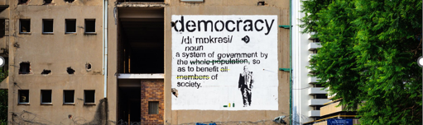
Zentrale Versprechen der Demokratie
Politische Gleichheit
Mitbestimmung
„ Wenn wir Demokratie sagen, meinen wir Mitbestimmung.“
Quelle:
Van Deth, Jan (2009): Politische Partizipation. In: Kaina, Viktoria / Römmele, Andrea (Hrsg:innen.):
Politische Soziologie. Wiesbaden: VS, 141-161,
S. 141.

Slide 42
Demokratie in Schieflage – Berechtigte vs. Nicht-Berechtigte
Nichtwahlberechtigte Bevölkerung ab 16 Jahren:
Quellen:
BMI (2026):
https://www.bundeswahlen.gv.at/2024/nr/
Statistik Austria (2026): Statistik des Bevölkerungs-standes, Wien: STATcube Statistische Datenbank von Statistik Austria.
Nicht-
wähler:innen
nicht wahl- berechtigt
Nicht-wahl
Wähler:innen
Wähler:innen
Nationalratswahl 2024

Slide 43
Demokratie in Schieflage – Berechtigte vs. Nicht-Berechtigte
Quellen:
BMI (2024): https://bundeswahlen.gv.at/2019/
Statistik Austria (2024): Statistik des Bevölkerungsstandes, Wien: STATcube Statistische Datenbank der Statistik Austria
BMAW (2024): Beschäftigte 09-2024, Dachverband der Sozialversicherungsträger Österreich, Wien: AMIS Arbeitsmarktinformations-system des BMAW.
nicht wahl- berechtigt
Nichtwahl
Wähler:innen
Nationalratswahl 2024

Slide 44
Demokratie in Schieflage – auch innerhalb der Berechtigten
Quellen:
Demokratiemonitor 2025
BMI (2026):
https://www.bundeswahlen.gv.at/2024/nr/
nicht wahl- berechtigt
Nichtwahl
Wähler:innen
Nationalratswahl 2024

Slide 45
Vertrauen in das politische System in den vergangenen Jahren stark gesunken
Frage im Wortlaut:
„Alles in allem betrachtet: Funktioniert das politische System in Österreich derzeit sehr gut, ziemlich gut, weniger gut oder gar nicht gut?“
Quelle:
Demokratiemonitor
2018 bis 2025

Slide 46
Vertrauensverlust betrifft die repräsentativen Institutionen unserer Demokratie
Fragen im Wortlaut:
„Vertrauen Sie den folgenden Institutionen sehr, ziemlich, wenig oder gar nicht?“
Dargestellt:
sehr + ziemlich
„Welche Partei vertritt derzeit Ihre politischen Interessen am Besten?“
Dargestellt: keine Partei
Quelle:
Demokratiemonitor
2018 bis 2025

Slide 47
Vertrauen im unteren Einkommensdrittel dauerhaft niedriger und weiter rückläufig
Frage im Wortlaut:
„Alles in allem betrachtet: Funktioniert das politische System in Österreich derzeit sehr gut, ziemlich gut, weniger gut oder gar nicht gut?“
Dargestellt:
sehr + ziemlich gut
Quelle:
Demokratiemonitor
2018 bis 2025

Slide 48
Für das untere Einkommensdrittel hält die Demokratie ihre Versprechen nicht (mehr)
Mensch zweiter Klasse:
Arbeit von Gesellschaft wertgeschätzt:
Politisches System funktioniert gut:
Fragen im Wortlaut:
„Stimmen Sie folgenden Aussage sehr, ziemlich, wenig oder gar nicht zu?“
„Die Politik behandelt mich oft als Mensch zweiter Klasse.“
„Meine Arbeit wird von der Gesellschaft wertgeschätzt.“
„Menschen wie ich sind im Parlament gut vertreten.“
„Menschen wie ich können etwas bewirken, wenn sie sich politisch beteiligen.“
Dargestellt jeweils:
sehr + ziemlich
Vereinfachte Darstellung des Regressionsmodells
Quelle:
Demokratiemonitor 2025
Im Parlament gut vertreten:
Kann mit politischer Beteiligung etwas bewirken:

Slide 49
Auch die Teuerung untergräbt das Vertrauen in das politische System
„Wir mussten beim Lebensmitteleinkauf einsparen“
„Wir mussten Erspartes anbrauchen oder Geld leihen“
Fragen im Wortlaut:
„Bleiben wir noch kurz bei den letzten 12 Monaten: Trifft da folgendes auf Ihren Haushalt zu?
Wir mussten beim Lebensmittel-einkauf einsparen. / Wir mussten Erspartes anbrauchen oder Geld leihen.“
Dargestellt: ja
„Alles in allem betrachtet: Funktioniert das politische System in Österreich derzeit sehr gut, ziemlich gut, weniger gut oder gar nicht gut?“
Dargestellt:
sehr + ziemlich
Quelle:
Demokratiemonitor 2025

Slide 50
Die grundsätzliche Haltung zur Demokratie bleibt über die Zeit hinweg stabil
Frage im Wortlaut:
„Stimmen Sie den folgenden Aussagen sehr, ziemlich, wenig, oder gar nicht zu? Die Demokratie ist die beste Staatsform, auch wenn sie Probleme mit sich bringen mag.“
Quelle:
Demokratiemonitor
2018 bis 2025

Slide 51
Mehr – nicht weniger Demokratie
 |  | ausbauen | bleiben wie es ist | einschränken
Beteiligungsrechte | 2025
 | 2018
Fragen im Wortlaut:
„Soll die Regierung in Österreich die … ausbauen, einschränken oder soll alles so bleiben, wie es ist?“
„Stimmen Sie den folgenden Aussagen sehr, ziemlich, wenig, oder gar nicht zu? “
Dargestellt:
stimme sehr & ziemlich zu
Quelle:
Demokratiemonitor
2018 bis 2025
Rechte des Parlaments | 2025
 | 2018
wichtige Entscheidungen sollten vom Parlament getroffen werden
78%
sollte mehr Dialogverfahren geben
67%
sollte mehr Volksbegehren geben
51%

Slide 52
Teuerung belastet auch junge Menschen – Teilhabechancen gehen auseinander
Frage im Wortlaut:
„Bleiben wir noch kurz bei den letzten 12 Monaten: Trifft da folgendes auf Sie zu?
Quelle:
AK Jugendmonitor 2026
Freizeit:
Einsparungen bei
Urlaub, Fortgehen, Freizeitangeboten
Finanzen:
Erspartes verbraucht, privat Geld geliehen, Konto überzogen,
Kredit aufgenommen
Wohnen:
konnte nicht umziehen, musste umziehen
Bildung:
konnte Aus-/Weiter-bildung nicht beginnen, musste abbrechen

Slide 53
Mehrheit der jungen Menschen blickt optimistisch auf die eigene Zukunft
Fragen im Wortlaut:
„Mit Blick auf Ihre persönliche Zukunft: Sind Sie da eher optimistisch oder eher pessimistisch?“
„Und wenn Sie an Österreich denken: Sind Sie für die Zukunft des Landes eher optimistisch oder eher pessimistisch?“
Quelle:
AK Jugendmonitor 2026

Slide 54
Persönliche Zuversicht entsteht durch sozialen Rückhalt, familiäre Ressourcen und berufliche Perspektiven
Was stimmt zuversichtlich?
Was macht am meisten Sorgen?
Fragen im Wortlaut:
(wenn in Hinblick auf die persönliche Zukunft eher optimistisch) „Und was stimmt Sie da zuversichtlich?“
(wenn in Hinblick auf die persönliche Zukunft eher pessimistisch) „Und was macht Ihnen da am meisten Sorgen?“
Offene Fragen mit Mehrfachantworten
Quelle:
AK Jugendmonitor 2026
„dass ich mich in jeder Situation verstanden und aufgefangen fühle“
„dass wir mit dem Geld nicht mehr zusammenkommen“
„gutes Familiennetz und gute Gemeinschaft im Ort“
„dass ich mir das Leben nicht mehr leisten kann“
„Ich habe von zuhause die besten Voraussetzungen und viele Möglichkeiten“
„Ich bekomme keinen Ausbildungsplatz“
„Geld macht mir keine Sorgen zum Glück, durch meine Familie “
„Ich finde keine Anstellung für den Beruf, für den ich drei Jahre studiert habe und der bis vor kurzem noch als Mangelberuf gegolten hat“
„Ab Oktober habe ich die Möglichkeit, bei [Unternehmen] eine Lehre anzufangen “
„Ob ich einen Job in meiner gelernten Berufssparte finde oder ob ich in Zukunft irgendwelche niedrigbezahlten Jobs annehmen muss“
„dass ich in einem sicheren und gut bezahlten Beruf qualifiziert bin “

Slide 55
Zuversicht für Österreich entsteht durch Stabilität, Bildungs-/Erwerbschancen und Zusammenhalt
Was stimmt zuversichtlich?
Was macht am meisten Sorgen?
Fragen im Wortlaut:
(wenn in Hinblick auf die Zukunft Österreichs eher optimistisch) „Und was stimmt Sie da zuversichtlich?“
(wenn in Hinblick auf die Zukunft Österreichs eher pessimistisch) „Und was macht Ihnen da am meisten Sorgen?“
Offene Fragen mit Mehrfachantworten
Quelle:
AK Jugendmonitor 2026
„alles ist gut organisiert und funktioniert hier“
„die teuren Lebensmittel“
„dass wir ein soziales Land sind“
„meine schon wieder erhöhte Meite“
„es gibt freie Wahlen“
„Einige werden immer reicher, viele haben weniger“
„man ist nicht ausgeliefert dem Staat“
„die 2-Klassen-Medizin“
„Es gibt viele Wege, was zu lernen“
„Viele bewerben sich auf wenige Stellen“
„dass es gute Chancen für Arbeit gibt“
„Einen Job findet man schon, aber was Gutes ist schwierig“
„Menschen, die nicht wegschauen und sich gegenseitig unterstützen“
„Die Gesellschaft fühlt sich weniger zusammengehörig an“
„Es gibt immer noch genug Menschen, die die Situation verbessern wollen und sich einsetzen“
„Viele ziehen ihr eigenes Ding durch, ohne auf andere zu schauen“

Slide 56
Gestaltung der Zukunft als gemeinsame Verantwortung – Wunsch nach mehr Beteiligung
Fragen im Wortlaut:
„Es gibt verschiedene Möglichkeiten, wie man sich in die Gesellschaft einbringen kann. Haben Sie in den letzten 12 Monaten mitgearbeitet in … ?“
„Stimmen Sie folgenden Aussagen zu?“
dargestellt:
stimme sehr + ziemlich zu
bzw. oft + gelegentlich
Quelle:
AK Jugendmonitor 2026
aktiv in Vereinen, Organisationen, Jugendvertretungen, selbst-organisierten Gruppen
51%
Politik nimmt Sorgen der jungen Menschen ernst
25%
Parteien sind offen für die Ideen von jungen Menschen
28%
in Schule, Ausbildung oder Arbeit bei wichtigen Entscheidungen um Meinung gefragt
43%
Für junge Menschen braucht es mehr Beteiligungsmöglichkeiten
72%

Slide 57
Fazit
Ökonomische Ressourcen prägen nicht nur Lebensrealitäten, sondern auch Teilhabechancen –
besonders in Zeiten der Teuerung
wirtschaftliche Machtverhältnisse übersetzen sich in politische Macht –
und untergraben damit die politische Gleichheit
Ausschluss von ökonomischer Sicherheit, gesellschaftlicher Anerkennung & wirksamer Mitbestimmung schwächt Systemvertrauen & erschwert politische Beteiligung
Gesellschaftliche Ressourcen – vor allem Bildungs- und Arbeitsmöglichkeiten, aber auch verlässliche Institutionen und Zusammenhalt – gewinnen wieder an Bedeutung

Slide 58
Fazit
Die überwiegende Mehrzahl der Menschen setzt nach wie vor auf die Demokratie
und das ihr innewohnende Veränderungspotenzial
Mehr Beteiligungsangebote allein können fehlende Beteiligungsrechte
und die Schieflagen des repräsentativen Systems nicht ausgleichen
Demokratie als positive Alltagserfahrung (in den Schulen, bei der Arbeit, u.ä.)
und gelebte Praxis: Zukunft gemeinsam gestalten

Slide 59
Kontakt
Martina Zandonella +43 1 585 33 44 mz@foresight.at

Slide 60
Podiumsgespräch:
Diskussion der Ergebnisse
Elena Brehms, YouthExpertin, BildungTomorrow
Stefan Wallner, Bündnis für Gemeinnützigkeit

Slide 61
Pause
bis 15.20 Uhr
WLAN: guest@bdo​
Passwort: BDO_Mobile!2501​

Slide 62
Verleihung der
Stiftungsawards 2026

Slide 63
Auszeichnung: Award "Stiftungspersönlichkeit"

Slide 64
Stiftungspersönlichkeit
Katharina Turnauer, Verband für gemeinnütziges Stiften

Slide 65
Stiftungspersönlichkeit
Michael Meyer,
Wirtschaftsuniversität Wien

Slide 66
Stiftungspersönlichkeit
Boris Marte
und
Andreas Treichl

Slide 67
Gratulation!

Slide 68
Stifterin und Stifter
des Jahres 2026

Slide 69
Stifterin und Stifter
des Jahres 2026
Franz-Karl Prüller, Verband für gemeinnütziges Stiften

Slide 70
Stifterin und Stifter
des Jahres 2026
Barbara Helige, Laudatorin

Slide 71
Stifterin und Stifter
des Jahres 2026
Ingrid und Christian Reder

Slide 72
Gratulation!

Slide 73
NextGen – Von Krise zu Sinn

Slide 74
Philip Auinger
Schule der Philanthropie

Slide 75
Next Gen
Von Krise zu Sinn

Slide 76
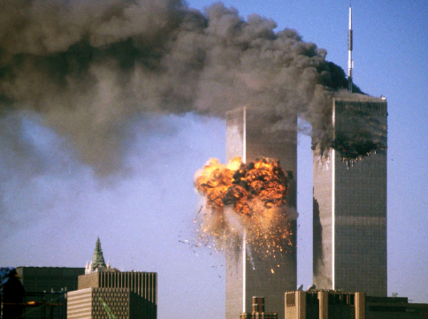
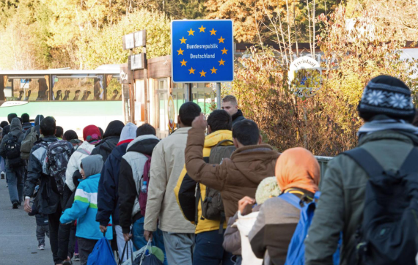

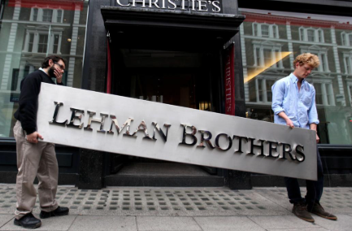
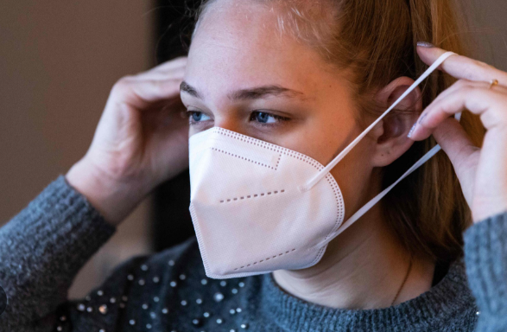
2000 2005 2010 2015 2020 2025 2030

Slide 77

Quelle: UNO

Slide 78
15.000.000.000 Euro
werden jährlich in Österreich vererbt.
Quelle: Momentum Institut

Slide 79
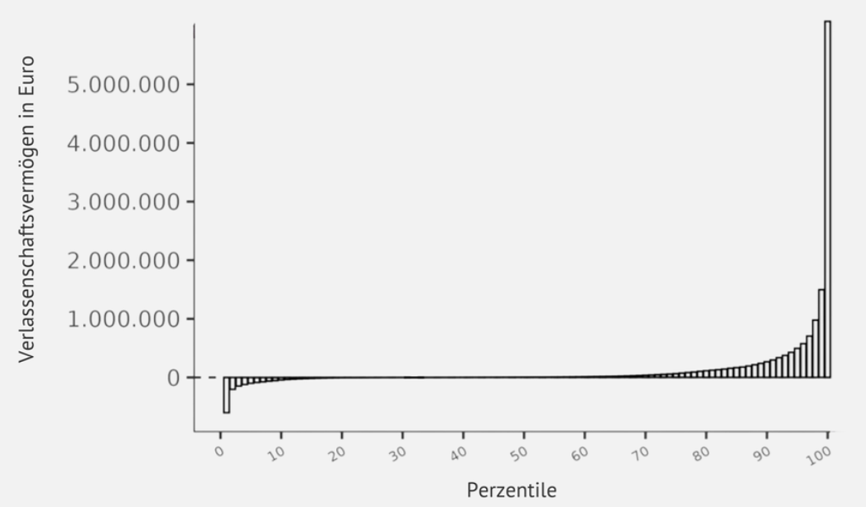
Einblick in die Wiener Verlassenschaftsakten
Quelle: Franziska Disslbacher, Severin Rapp | WU Wien

Slide 80
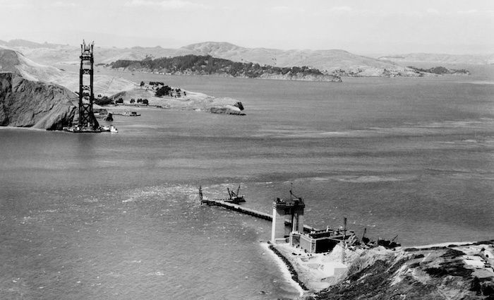

Slide 81
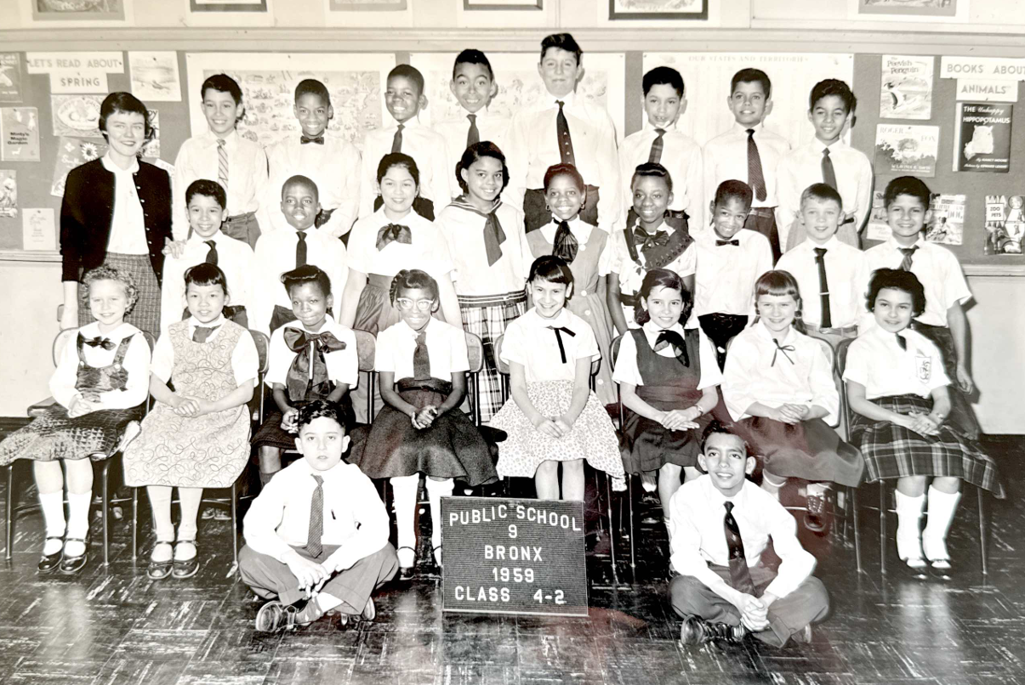

Slide 82
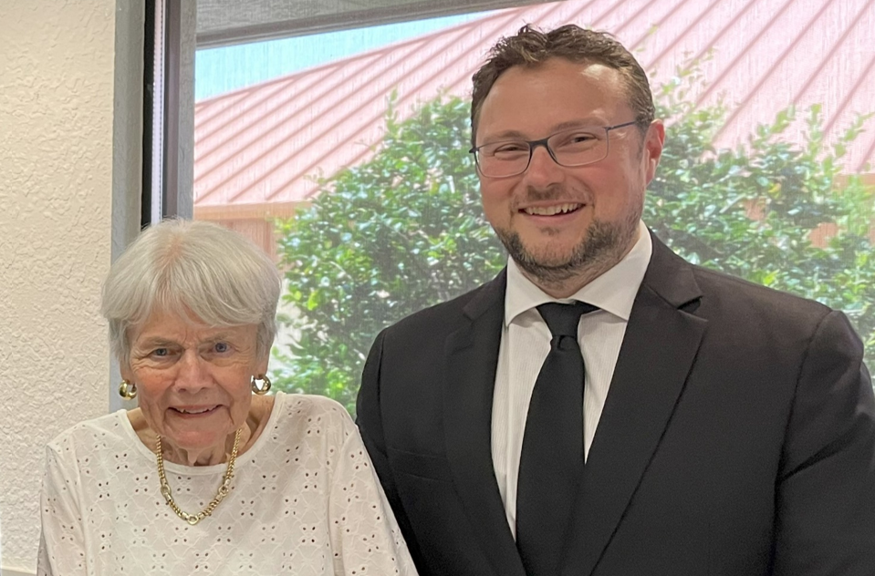

Slide 83


Slide 84


Slide 85











Slide 86
1.000.000.000 Euro
werden dank der Schule der Philanthropie bis 2045
für das Gemeinwohl freigesetzt.

Slide 87
gebenlernen.org

Slide 88

Kommende Veranstaltungen
21. Oktober 2026 9.30 – 16 Uhr | Einführungsseminar: Stiftungen in Österreich Günther Lutschinger, Verband für gemeinnütziges Stiften
21. Oktober 2026 ab 17 Uhr | Marktausblick Immobilien – Der Einfluss der Zinslandschaft auf Investitionsentscheidungen Vortrag und Austausch mit Experten der Liechtensteinischen Landesbank (Österreich) AG
10. November 2026 13 – 16.30 Uhr 17. November 2026 9 – 13 Uhr 26. November 2026 13 – 17 Uhr | Seminar Nachhaltige Anlagestrategien und ESG-Tools für Stiftungen & Family Offices Armand Colard, ESG Plus GmbH Seminar Anlagerichtlinien (für das Gesamtvermögen) und Anlagestrategie Rainer Bartusch, unabhängiger Finanzexperte und langjähriger Private Banking Berater bei der ERSTE Bank Seminar Fundraising DIRECT MIND GmbH
Mehr Informationen unter
www.stiften.at
Verband für gemeinnütziges Stiften

Slide 89
Ausklang & Networking
Vielen Dank für Ihre Teilnahme.
Auf Wiedersehen!
Save the Date: 5. Oktober 2027
#TagDerStiftungen

Slide 90













Wir bedanken uns bei unseren Partnern!

